Slide 1
Приказы Минфина от 28.02.2019
Инструкция 191н
Приказ 31н
Инструкция 33н
Приказ 32н

Slide 2
Приказы Минфина от 16.05.2019
Инструкция 191н
Приказ 72н
Инструкция 33н
Приказ 73н

Slide 3
Приказы Минфина
от 29.11.2017 №209н
«Об утверждении Порядка применения классификации операций сектора государственного управления»
от 08.06.2018 №132н
«О порядке формирования и применения кодов бюджетной классификации РФ, их структуре и принципах назначения»

Slide 4
Изменения форм отчетности – основания
Внедрение СГС 2019 года
  278н, 32н
Приказы Минфина России от 28.12.2019
  298н ☛ 157н
  297н ☛ 162н
  299н ☛ 174н
  300н ☛ 183н
Приказы Минфина России от мая 2019
  72н ☛ 191н
  73 ☛ 33н
  БК: бюджетная классификация
  132н, 209н

Slide 5
Мониторинг соблюдения сроков представления отчетности за 1 полугодие 2019 года на примере форм 0503369 и 0503769, срок представления которых 22 июля 2019 года

Slide 6
Статья 15.15.6. Нарушение требований к бюджетному (бухгалтерскому) учету, в том числе к составлению, представлению бюджетной, бухгалтерской (финансовой) отчетности Кодекса Российской Федерации об административных правонарушениях
1. Непредставление или представление с нарушением сроков, установленных законодательством Российской Федерации о бухгалтерском учете, бюджетным законодательством Российской Федерации и иными нормативными правовыми актами, регулирующими бюджетные правоотношения, бюджетной или бухгалтерской (финансовой) отчетности -
влечет наложение административного штрафа на должностных лиц в размере от десяти тысяч до тридцати тысяч рублей.

Slide 7
СГС "Отчет о движении денежных средств"
утвержден приказом Минфина России № 278н от 30.12.2017г.
Зарегистрирован в Минюсте 26.03.2018, рег.№50501
Обязательное применение
с 1 января 2019 года

Slide 8
Поступлениями и выбытиями НЕ являются:
операции по управлению остатками денежных средств;
валютно-обменные операции;
операции по возврату дебиторской задолженности прошлых лет;
операции с денежными обеспечениями;
операции по средствам во временном распоряжении;
операции по расчетам с филиалами и обособленными структурными подразделениями;
иные аналогичные платежи и поступления, изменяющие состав денежных средств или эквивалентов денежных средств, но не изменяющие их общую сумму

Slide 9
Структура Отчета о ДДС:
Поступления по текущим операциям
1. Поступления
Поступления от инвестиционных операций
Поступления от финансовых операций
Выбытия по текущим операциям
2. Выбытия
Выбытия по инвестиционным операциям
Выбытия по финансовым операциям
Операции с денежными средствами, не отраженные в поступлениях и выбытиях
3. Изменения остатков средств
Изменение остатков средств
4. Аналитическая информация по выбытиям
Изменение остатков средств при управлении остатками

Slide 10
Текущие операции
Текущие операции - операции, связанные с реализацией субъектом отчетности возложенных на него полномочий или функций, и не являющиеся инвестиционными или финансовыми операциями

Slide 11
Текущие операции: Денежные потоки по поступлению
налоговых доходов;
доходов от использования имущества (аренды), доходы от имущества, переданного в управление, проценты по финансовым инструментам и дивиденды, полученные от объектов инвестирования;
доходов от оказания платных услуг (работ), в том числе субсидии на выполнение государственного (муниципального) задания;
доходов от выбытия готовой продукции, биологической продукции и товаров;
доходов в виде компенсации затрат отчетного периода;
доходов от штрафов, пеней, неустоек, возмещения ущерба;
доходов в виде субсидий на иные цели и на осуществление капитальных вложений, а также в виде грантов из бюджетов бюджетной системы Российской Федерации;
доходов в виде безвозмездных поступлений из бюджетов бюджетной системы Российской Федерации, от наднациональных организаций, правительств иностранных государств и международных финансовых организаций;
доходов в виде прочих грантов, пожертвований и безвозмездных поступлений;
иных доходов, не относящиеся к поступлениям от инвестиционных и финансовых операций

Slide 12
Текущие операции: Денежные потоки по оплате
расходов по оплате труда и начислениям на выплаты по оплате труда;
расходов на приобретение работ, услуг, на приобретение товаров и материальных запасов за исключением расходов, относящихся к инвестиционным операциям;
расходов по обслуживанию долговых обязательств (уплате процентов по заемным средствам);
расходов в виде целевых трансфертов;
расходов в виде безвозмездных перечислений другим бюджетам бюджетной системы Российской Федерации;
расходов по выплате пенсий, пособий по социальному страхованию;
расходов по уплате налогов и сборов;
расходов по выплатам физическим лицам, в том числе по выплатам стипендий, премий, грантов, компенсаций;
расходов по выплатам, связанным с возмещением убытков и вреда;
расходов, связанных с безвозмездными перечислениями и грантами, предоставленными юридическим лицам и физическим
лицам – производителям товаров, работ, услуг;
иных расходов, не относящиеся к выбытиям по инвестиционным и финансовым операциям

Slide 13
Инвестиционные операции
Инвестиционные операции - операции, связанные с:
приобретением (созданием) и реализацией основных средств и нематериальных активов, приобретением и реализацией непроизведенных активов;
приобретением и реализацией финансовых инструментов, не относящихся к эквивалентам денежных средств;
предоставлением заимствований и их погашением

Slide 14
Инвестиционные операции: Денежные потоки по поступлению
от реализации основных средств, нематериальных активов, непроизведенных активов, биологических активов и от реализации материальных запасов, за исключением готовой продукции, биологической продукции и товаров;
от реализации ценных бумаг и иных долевых и долговых финансовых инструментов, за исключением поступлений, связанных с размещением субъектом отчетности государственных (муниципальных) ценных бумаг и погашением эквивалентов денежных средств;
от возврата сумм основного долга по предоставленным заимствованиям;
по операциям с производными финансовыми инструментами;
по операциям с иными активами, не относящиеся к текущим и финансовым операциям

Slide 15
Инвестиционные операции: Денежные потоки по выбытию
на приобретение основных средств, нематериальных активов, непроизведенных активов, биологических активов и материальных запасов, предназначенных для создания (увеличения стоимости) основных средств и создания нематериальных активов;
на приобретение ценных бумаг и иных долевых и долговых финансовых инструментов, за исключением выбытий, связанных с погашением субъектом отчетности государственных (муниципальных) ценных бумаг и приобретением эквивалентов денежных средств;
по предоставлению заимствований;
по операциям с производными финансовыми инструментами;
по операциям с иными активами, не относящиеся к текущим и финансовым операциям

Slide 16
Финансовые операции
Финансовые операции - операции, которые приводят к изменениям в размере и составе заемных средств субъекта отчетности

Slide 17
Финансовые операции: Потоки по поступлению
денежные потоки по поступлениям от осуществления заимствований, в том числе путем размещения государственных (муниципальных) ценных бумаг

Slide 18
Финансовые операции: Потоки по выбытию
выбытия на погашение сумм основного долга, в том числе путем погашения государственных (муниципальных) ценных бумаг

Slide 19
Раскрытие информации
составляется в разрезе кодов классификации операций сектора государственного управления (КОСГУ);
денежные потоки отражаются как чистые поступления или выбытия денежных средств (с учетом возвратов);
в пояснениях – учетная политика, сверка сумм отчета с другими отчетами, состав денежных средств и эквивалентов денежных средств

Slide 20
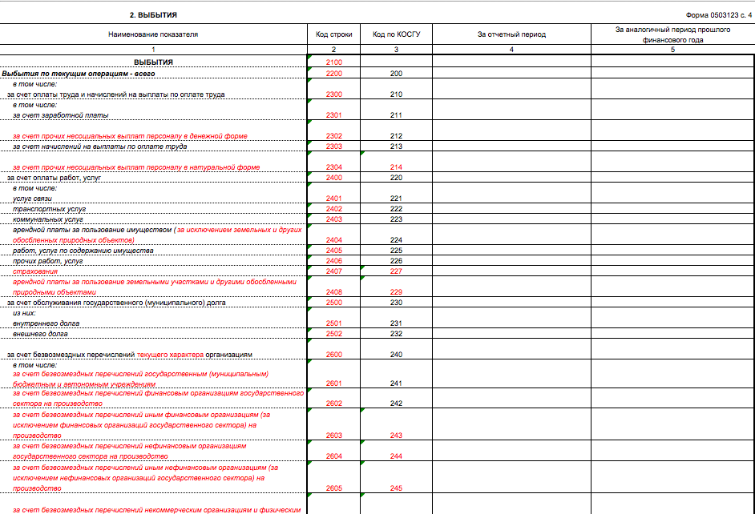
Отчет о движении денежных средств
Нет КОСГУ 228

Slide 21
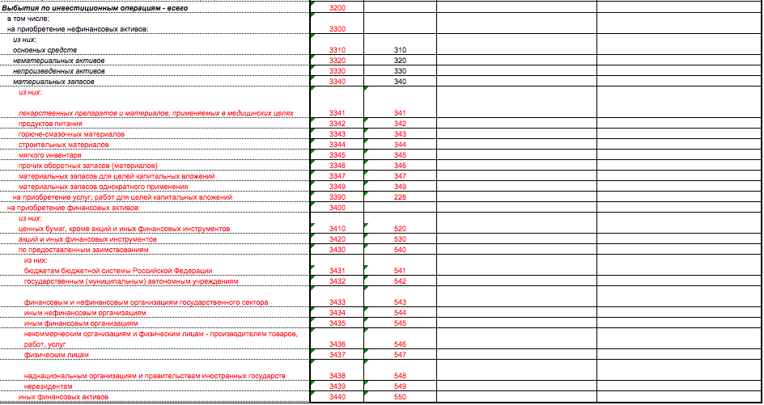
Отчет о движении денежных средств
КОСГУ 228

Slide 22
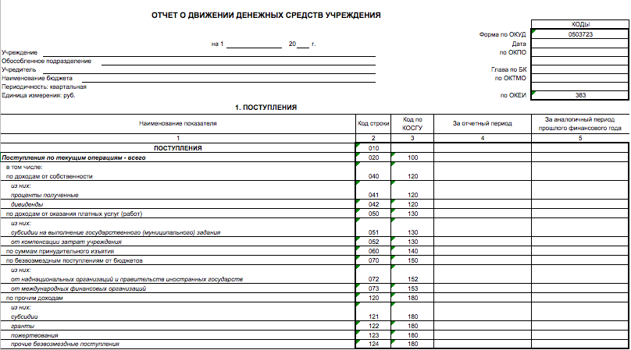
Отчет о движении денежных средств (ф.0503123)
Новации в части КОСГУ

Slide 23
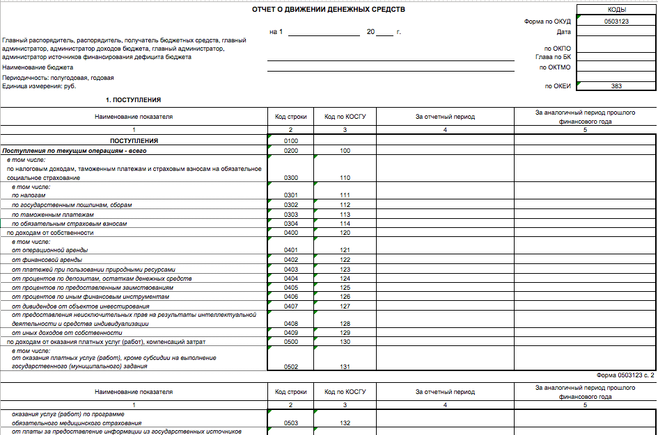
Отчет о движении денежных средств (ф.0503123) - новая
Новации в части КОСГУ + СГС

Slide 24
Соответствует ф.0503369 гр. 4
по сч. 140140151
(кредиторская задолженность)

Slide 25
Соответствует ф.0503369 гр. 4
по сч. 140140161
(кредиторская задолженность)

Slide 26
Показатель гр. 4. соответствует гр. 8 ф.0503125
По сч. 120551000
Сч. 140140151
Сч. 140140161

Slide 27
возврат возврата отражается по кредиту (гр.8) по КД202*
оборот по гр. 7 соответствует показателю гр. 4 ф.0503369
по сч. 120551000
(дебиторская задолженность)
оборот по гр. 8 соответствует показателю гр. 4 ф.0503369
по сч. 120551000
(кредиторская задолженность)

Slide 28
Показатель гр. 4. соответствует гр. 7 ф.0503125
По сч. 120551000

Slide 29
поступила субсидия
Д 520111510 К 520562661, 520552661
- соответствие ф.0503737(раздел доходы)
Д 520562561 К 540140152
(162)
- соответствие ф.0503737- (ПФХД доходов)

Slide 30
Д 540140152 К 540110152
Д 540140162 К 540110162
-отнесение ДБП на доходы тек. года
- соответствие ф.0503737(раздел расходы) гр. 9
сумма заключенного соглашения
- соответствие ф.0503769(Д) гр. 5 по сч. 20500000
- соответствие ф.0503737- ПФХД доходов (раздел доходы)

Slide 31
Порядок применения КОСГУ
Дополнено (уточнено): передача и получение
Передача / получение
Внутри ППО
передает
получает
Между ППО
передает
получает
241
191
281
195
251
191
195
251
Текущего характера
Капиталь-ного характера
Текущие – КОСГУ 340
Капитальные – КОСГУ 310, 320, 330

Slide 32
  Изменения в Справке (ф. 0503125)
Безвозмездная передача
Внутри ППО
Между ППО
140120241
140120281
140120251
Справка по коду счета 140120241
140120281
Справка по
КОСГУ 251
140110191(195)
140110191(195)
Справка по коду счета 140110191(195)
Справка по КОСГУ 191(195)

Slide 33
Отборы для проверки Справочной таблицы к отчету об исполнении консолидированного бюджета субъекта (ф.0503387)
1. Строки : 00200= 00270(гр.6,26)
00210=00240(гр.6,26)
00220=00250(гр.6,26)
00230=00260(гр.6,26)
2. Стр.00800 гр.5,6 = проверочная таблица ц/статья 9990051180 (годовой план)
3. Стр.00800 гр.25,26 = ф.0503324 гр.8 ц/статья 9990051180 (код главы 033)
4. Стр.01000 гр.5,6 = проверочная таблица – годовой план по субвенции «Итого» и по субвенции за счет средств федерального бюджета «Итого»
5. Стр.01000 гр.26 = ф.0503324 гр.8 по коду дохода «2023***»- субвенции
6. Стр.02530 и в том числе (гр.5,6) выверяются с управлением дорог области , гр.26 сверяется с ф.0503324 гр.8 по главе 038
7. Стр.03000 гр.6 = проверочная таблица по средствам федерального бюджета ц/ ст.13707R5673
8. Стр.03000 гр.26 = ф.0503324 гр.8 ц/статья 13707R5673
9. Стр.03610 гр.6= проверочная таблица по средствам федерального бюджета ц/статьи 051P252320,051Р251590,05131R1590,051Р25159F
10. Стр.03620 гр.26 = ф.0503324 гр.8 ц/статья -051Р252320,051Р251590,05131R1590,051Р25159F

Slide 34
Отборы для проверки Справочной таблицы к отчету об исполнении консолидированного бюджета субъекта (ф.0503387)
11. Стр.03620 гр.6 = проверочная таблица по средствам федерального бюджета по ц/статье 055Е155200,05501R5200
12. Стр.03620гр.26 = ф.0503324 гр.8 ц/статья 055Е155200,05501R5200
13. Стр.06100 гр.26 = ф.0503324(раздел 2) вид расхода 310,320
14. Стр.06600 гр.5,6= проверочная таблица по средствам федерального бюджета – годовой план ц/статьи 0110151340,0110151350,011051760
15. Стр.06600 гр.25,26 = ф.0503324 гр.8 ц/статьи 0110151340,0110151350,011051760
16. Стр.08100 гр.5 = проверочная таблица- годовой план - ц/статья 0140285040
17. Стр.08200 гр.5= проверочная таблица ц/статья 0170185050
18. Стр.10220 гр.6 = проверочная таблица по фед. средствам – годовой план ц/статьи 051Р252320,05501R5200,055Е155200,051Е250970
19. Стр.10220 гр.26= ф.05033214 гр.8 ц/статьи 051Р252320,05501R5200,055Е155200,051Е250970
20. Стр.10240 гр.6 = проверочная таблица по фед.средствам – годовой план ц/статьи 01604R0272,01605R0273
21. Стр.10240 гр.26= ф.05033214 гр.8 ц/статьи 01604R0272,01605R0273
22. Стр.10250-10251 гр.6 – проверочная таблица по средствам федерального бюджета – годовой план – ц/статьи 201F255551,201F255552
23. Стр.10250-10251 гр.26 – ф.0503324 гр.8– ц/статьи 201F255551,201F255552
24. Стр.10251 гр.5,25 – проверочная таблица годовой план и факт – ц/статьи 201F255551,201F255552

Slide 35
Отборы для проверки Справочной таблицы к отчету об исполнении консолидированного бюджета субъекта (ф.0503387)
25. Стр.10280-10281 гр.6- проверочная таблица по средствам федерального бюджета – годовой план ц/статьи 06162R4670,061F155196,06114R5191,06115R5192,06164R5195,06163R4660
26. Cтр.10280-10281 гр.26- ф.0503324 гр.8 ц/статьи 06162R4670,061F155196,06114R5191,06115R5192,06164R5195,06163R4660
27. Стр.10281 гр.5,25 - проверочная таблица – годовой план и факт ц/статьи 06162R4670,061F155196,06114R5191,06115R5192,06164R5195,06163R4660
28. Стр.10300 гр.6 – проверочная таблица по средствам фед.бюджета ц/статьи 041Р552281,041Р552282
29. Стр.10300 гр.26 – ф.0503324 гр.8 ц/статьи 041Р552281,041Р552282
30. Стр.10301 5,25 – проверочная таблица – годовой план и факт ц/статьи 041Р552281,041Р552282
31. Стр.10301 гр.6 - проверочная таблица по средствам фед.бюджета ц/статьи 11407R527F, 114I555276
32. Стр.10301 гр.26 – ф.0503324 гр.8 ц/статьи 11407R527F, 114I555276
33. Стр.10350,10351 гр.6- проверочная таблица по средствам фед. бюджета ц/статьи 137*
34. Стр.10350,10351 гр.26 – ф.0503324 гр.8 ц/статьи 137*
35. Стр.10350,10351 гр.5,25- проверочная таблица – годовой план и факт ц/статьи 137*
36. Стр.10800 гр.25= сверяется с ф.0503317,ф.0503320
37. Стр.10800 гр.26= сверяется с ф.0503324 гр.12 «Итого»

Slide 36
Приказ от 13.05.2019 №69н "О внесении изменений в приказ Министерства финансов Российской Федерации от 29 ноября 2017 г. N 209н "Об утверждении Порядка применения классификации операций сектора государственного управления"
27) в пункте 13.6:
абзац второй изложить в следующей редакции:
"Данная статья КОСГУ в целях аналитического учета расчетов, за исключением расчетов по доходам (поступлениям) бюджетов бюджетной системы Российской Федерации от уплаты налогов, государственных пошлин, сборов в соответствии с законодательством Российской Федерации о налогах и сборах; таможенных пошлин, таможенных сборов, специальных, антидемпинговых и компенсационных пошлин, обязательных платежей, предусмотренных законодательством Российской Федерации о таможенном регулировании; платежей на обязательное пенсионное страхование, обязательное социальное страхование на случай временной нетрудоспособности и в связи с материнством, на обязательное медицинское страхование, обязательное социальное страхование от несчастных случаев на производстве и профессиональных заболеваний; взносов, взимаемых в целях дополнительного социального обеспечения отдельных категорий физических лиц; поступлений в погашение задолженности по отмененным страховым взносам в бюджеты государственных внебюджетных фондов; недоимки, пени и денежных взысканий (штрафов) по указанным платежам, иных денежных взысканий (штрафов) за нарушение законодательства Российской Федерации; невыясненных поступлений, детализируется подстатьями КОСГУ"

Slide 37
ст. 264.1, "Бюджетный кодекс Российской Федерации" от 31.07.1998 N 145-ФЗ (ред. от 02.08.2019)
6. По решению Правительства Российской Федерации, высшего исполнительного органа государственной власти субъекта Российской Федерации, местной администрации полномочия соответственно федеральных органов исполнительной власти, органов исполнительной власти субъектов Российской Федерации, органов местной администрации (их территориальных органов, подведомственных казенных учреждений) по начислению физическим лицам выплат по оплате труда и иных выплат, а также связанных с ними обязательных платежей в бюджеты бюджетной системы Российской Федерации и их перечислению, по ведению бюджетного учета, включая составление и представление бюджетной отчетности, консолидированной отчетности бюджетных и автономных учреждений, иной обязательной отчетности, формируемой на основании данных бюджетного учета, по обеспечению представления такой отчетности в соответствующие государственные (муниципальные) органы могут быть переданы в соответствии с общими требованиями, установленными Правительством Российской Федерации, соответственно Федеральному казначейству, финансовому органу субъекта Российской Федерации, финансовому органу муниципального образования.
(п. 6 введен Федеральным законом от 26.07.2019 N 199-ФЗ)

